Slide 1
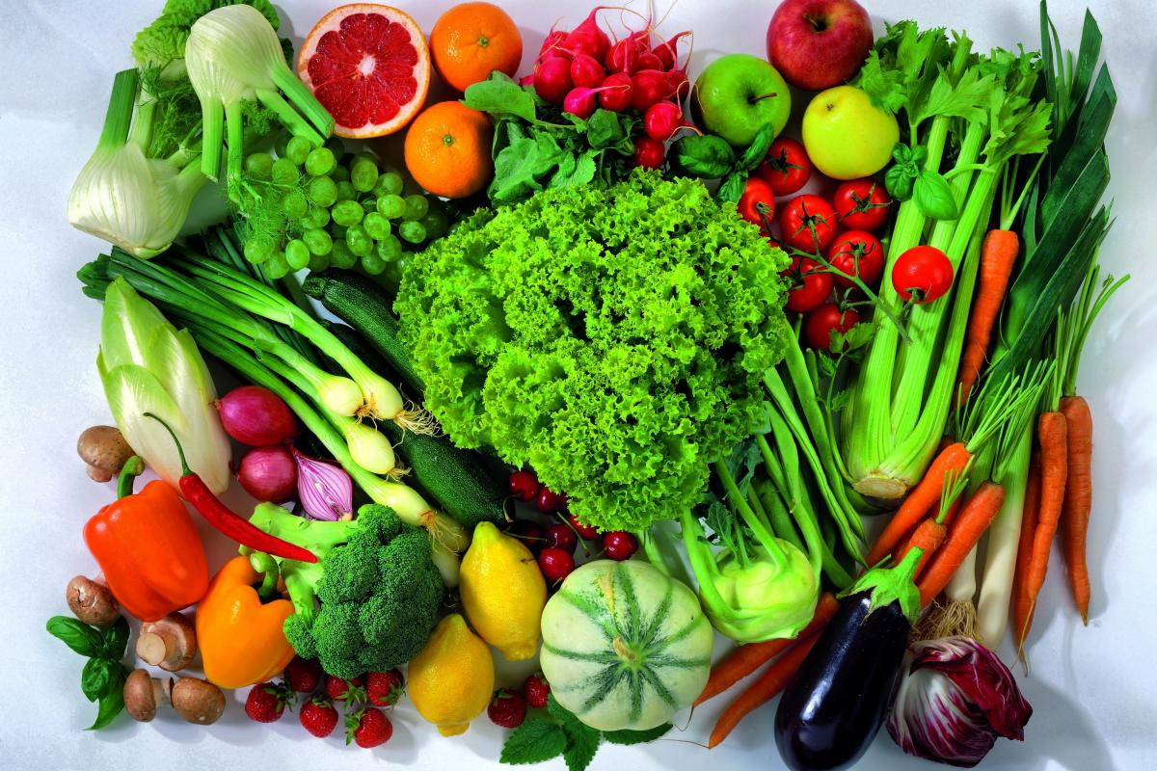
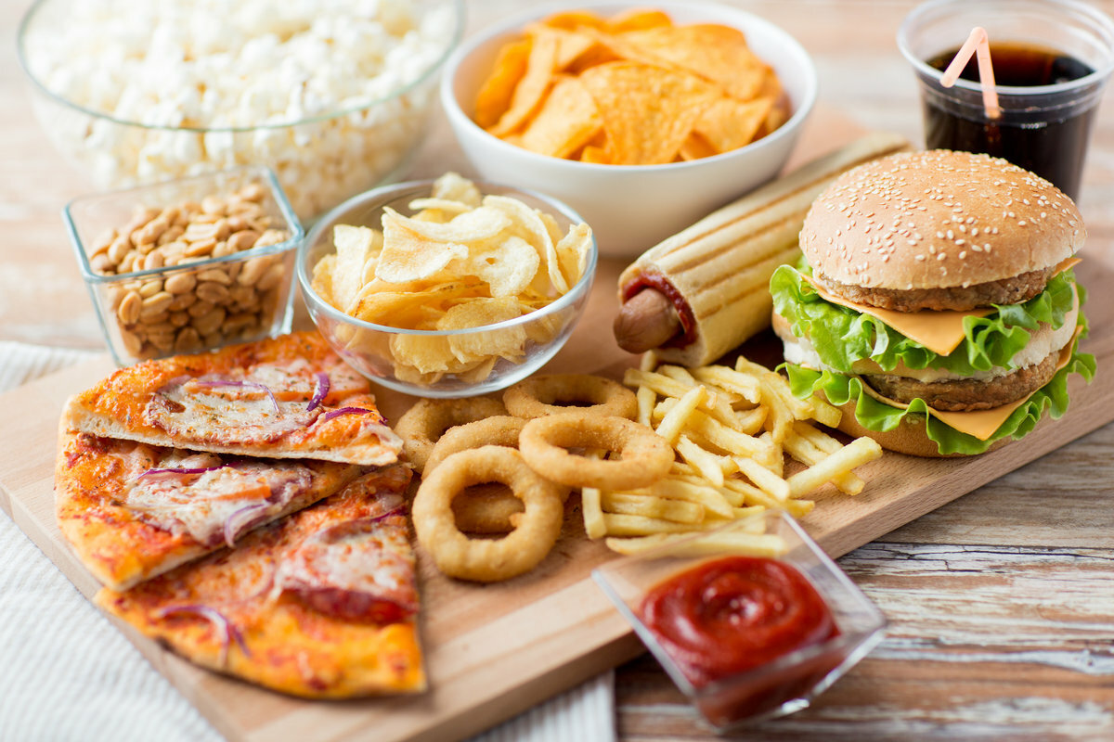
Заболевания, вызванные неправильным питанием
Презентацию выполняла ученица 8 «К» класса
Абрамова Александра Анатольевна

Slide 2
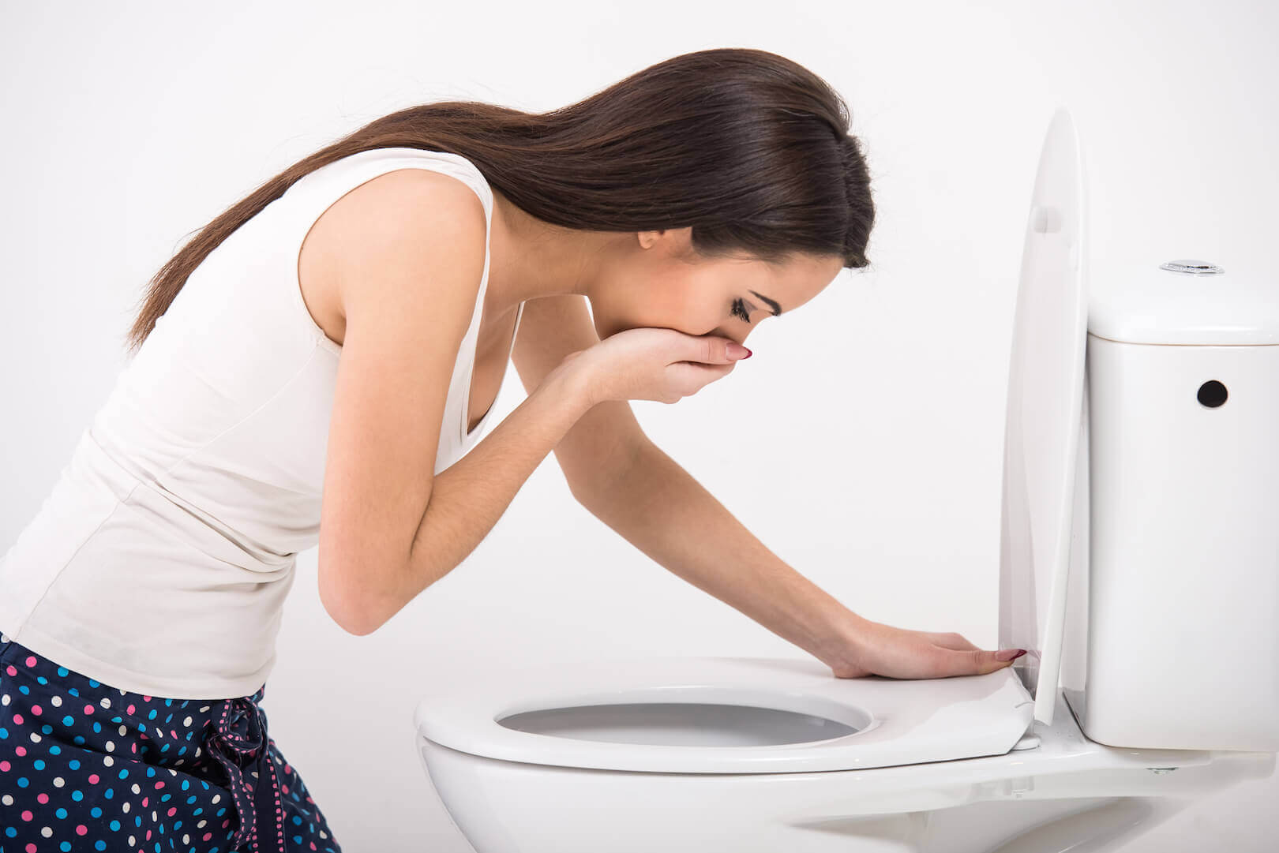
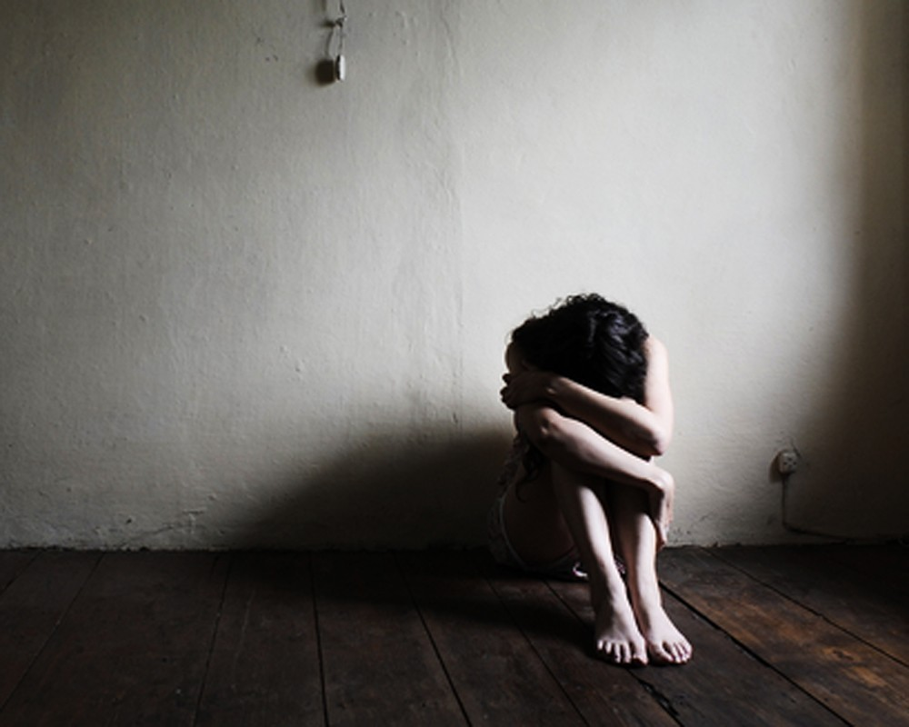
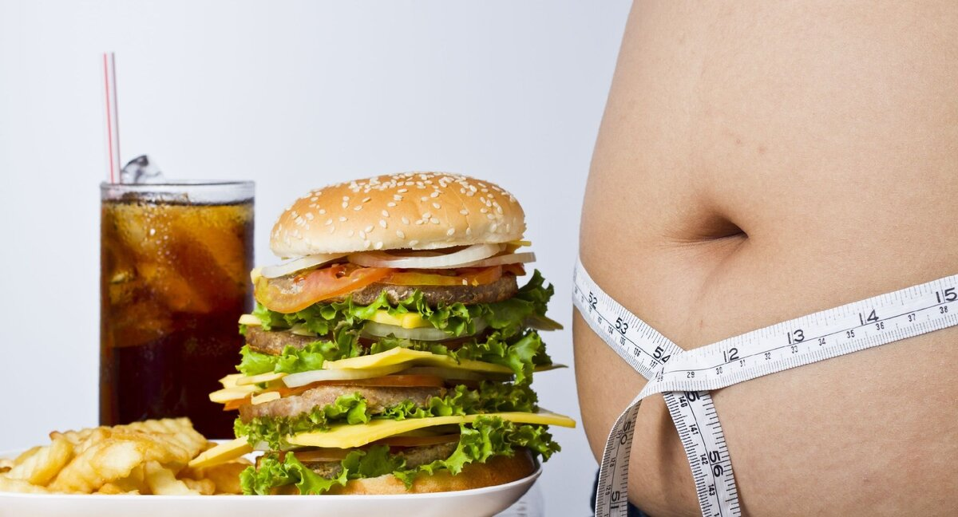
1) Неправильное питание – это «недостаточное питание», к нему относится задержка роста, потеря веса, дефицит массы тела и отсутствие или недостаток питательных микроэлементов
2) Неправильное питание – это избыточный вес, ожирение, неинфекционные заболевания, связанные с рационом питания ( сердечно-сосудистые заболевания, инсульт, диабет и даже рак)
Симптомы неправильного
питания :
1) Ухудшение состояния кожи (жирность, акне, сыпь и т.д.)
2) Частные головные боли
3) Недостаток энергии, слабость, вялость
4) Апатия, депрессивность
5) Раздражительность, резкие перепады настроения, агрессия
6) Лишний вес, ожирение
7) Слабость мышц или мышечные боли
8) Ухудшение памяти
9) Изжога, тошнота
10) Тяжесть в животе, вздутие, спазмы

Slide 3
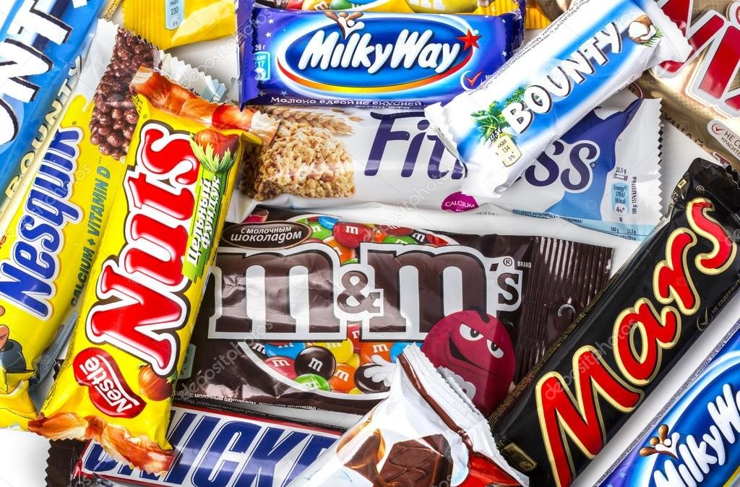
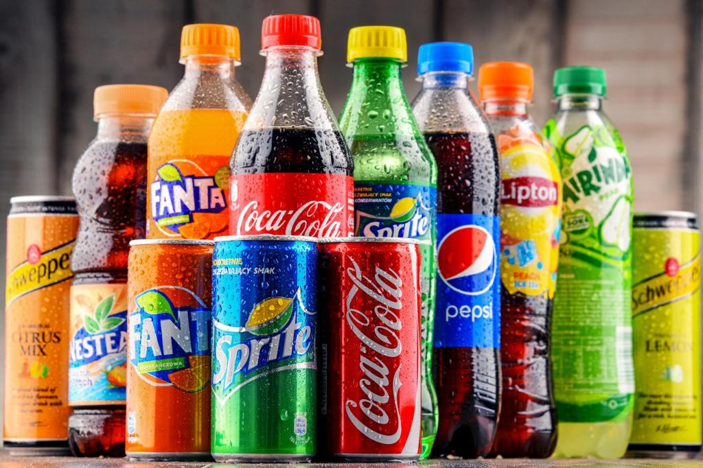
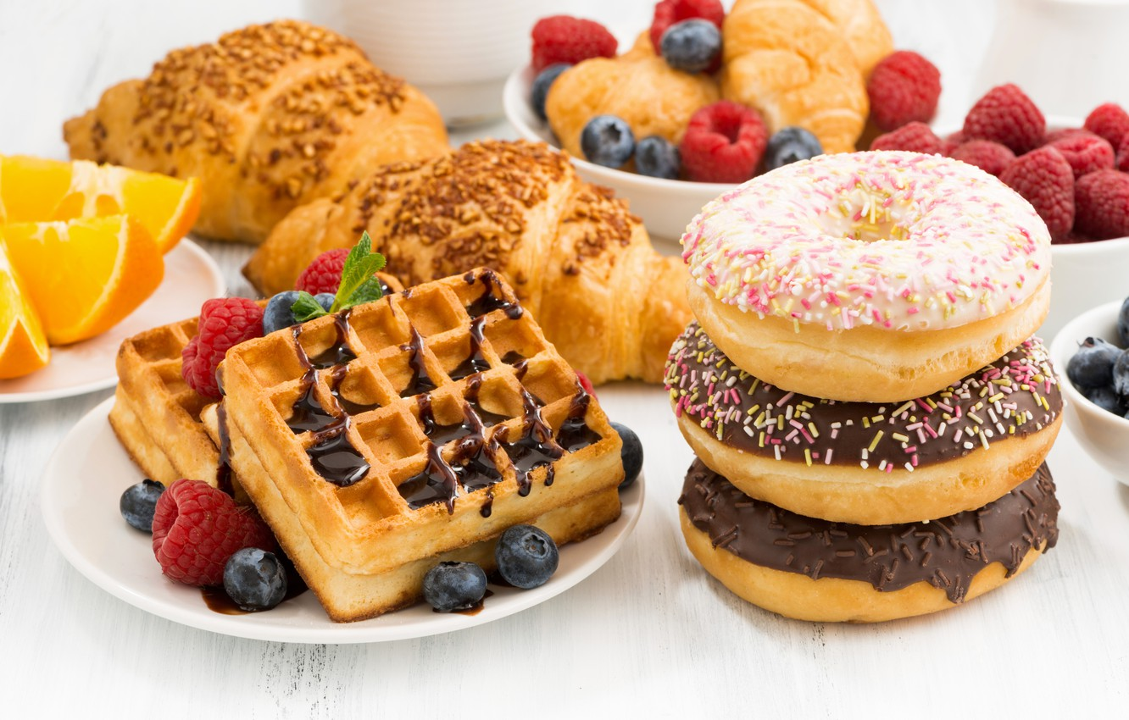
Причины неправильного питания :
1) Сбитый режим питания
2) Еда на ходу
3) Большое количество вредных продуктов в рационе
Список плохих продуктов :
1) Сладкие напитки (можно заменить на чай, кофе без добавок, вода с лимоном и мятой, матчу или цикорий)
Мы увеличиваем количество потребления калорий, не замечая этого!!!
2) Пицца (можно заменить на домашнюю версию этого блюда)
3) Фруктовые соки (можно заменить на гранатовый сок или черничный)
В состав сока входит не только витамин С, но и большое количество сахара!!!
4) Хлопья для завтрака
5) Чипсы
6) Пирожные, печенья, тортики
7) Картофель фри (фастфуд)
8) Жаренная пища
9) Мороженое
10) Шоколадные батончики

Slide 4
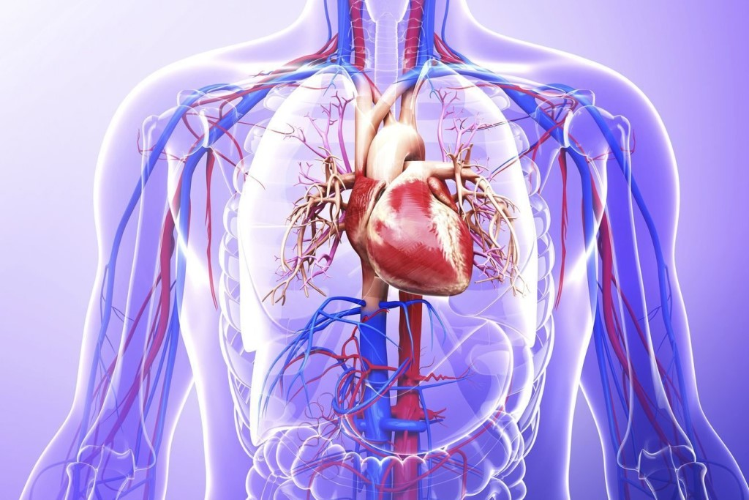
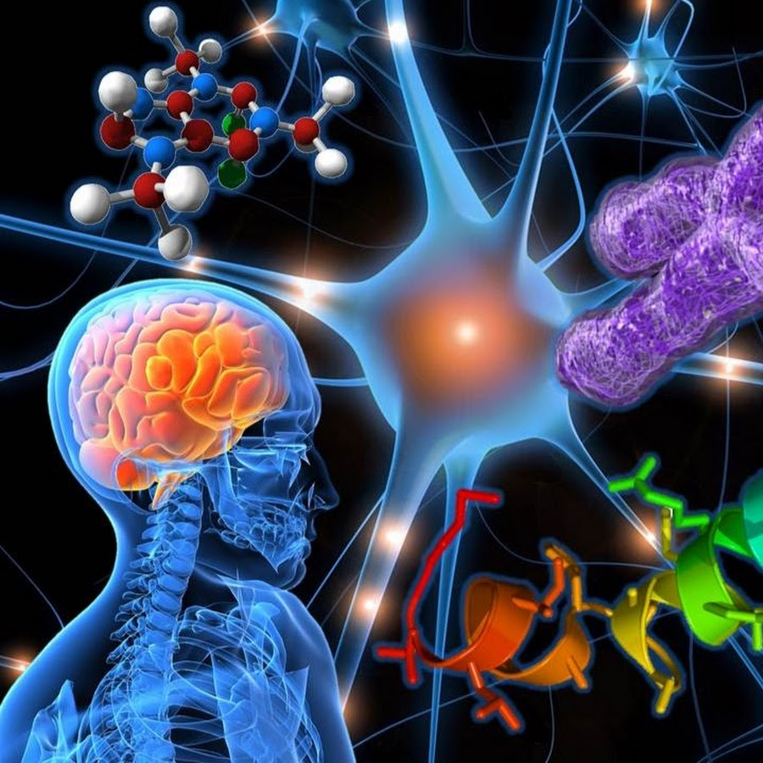
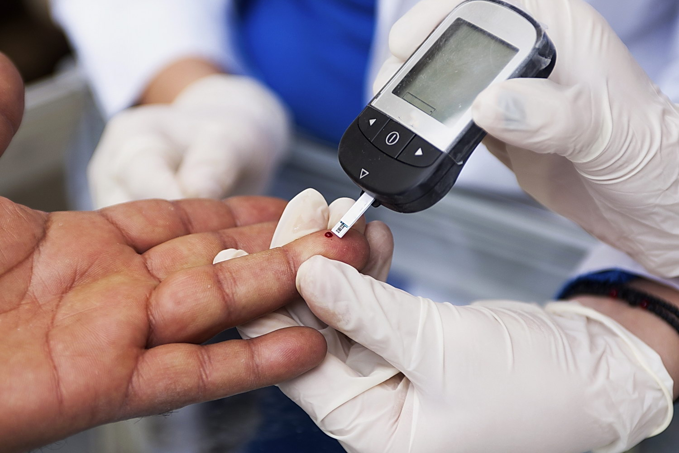
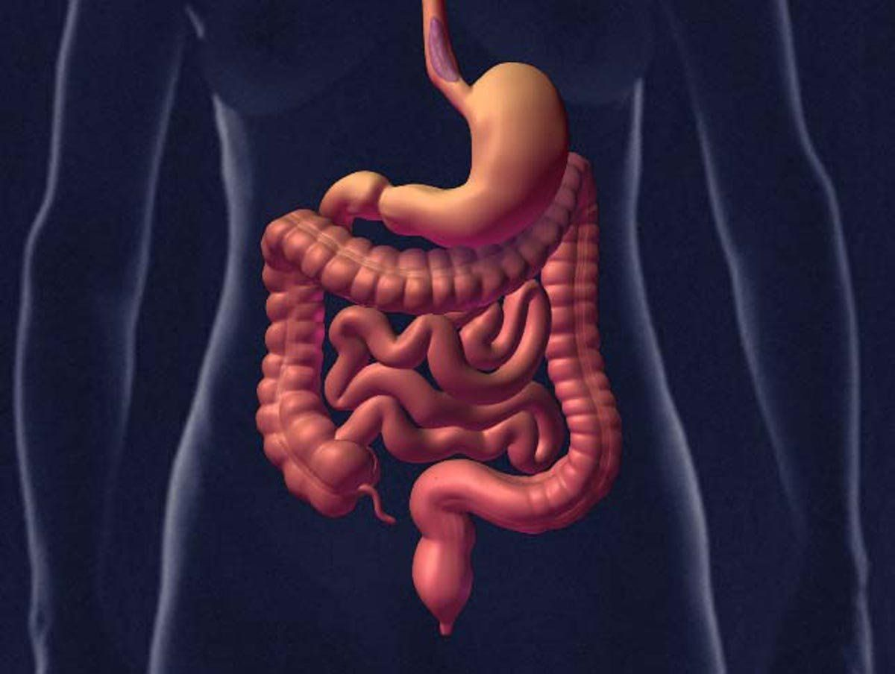
К каким заболевание приводит неправильное питание :
1) Болезни желудочно-кишечного тракта : холецистит, язва, гастрит и т.д.
2) Заболевания сердца и сосудов : варикозное расширение вен, плохая циркуляция крови, повышенное давление, аритмия, ишемия, тахикардия и т.д.
3) Заболевания нервной системы : нервозность, депрессия, раздражительность, сниженная продуктивность в работе и физическая активность в целом
4) Ожирение
5) Диабет
6) Рак

Slide 5
Итог : Человек прогрессирует в своём развитии, тем самым появляется много разных «болячек». Наше питание и психологическое состояние напрямую связано со здоровьем. Если мы вкусно, но неполезно покушаем, то это приведет нас к худшему состоянию, но если мы покушаем полезную еду, то она поможет нам остаться в хорошем состоянии, с хорошим здоровьем на протяжении многих лет!

